Slide 1

具有约束的逻辑函数的化简
(Logic simplification with binding terms)

Slide 2
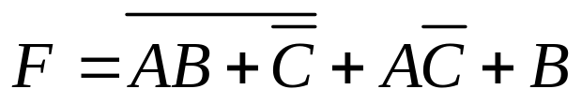

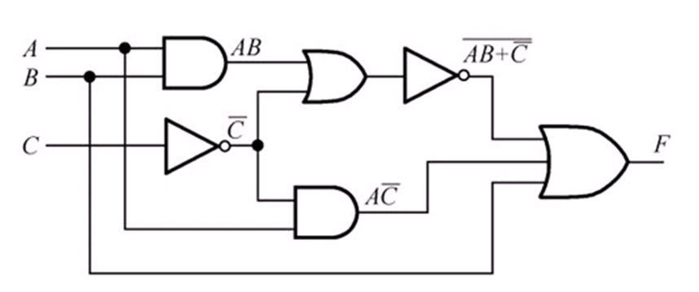
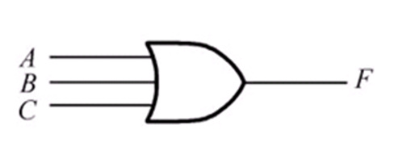
回顾
1、逻辑函数化简的目的：
——节省器件、降低成本、提高数字系统的可靠性。
化简

Slide 3

























回顾
1、逻辑函数化简的目的：
——节省器件、降低成本、提高数字系统的可靠性。
2、逻辑函数化简的方法：
——公式法和卡诺图法。
三变量卡诺图
AB
AB
C
C
C

Slide 4
1.基本概念
具有约束的逻辑函数的化简
约束：对输入变量取值的限制，它是用来说明逻辑函数中各个变量之间互相制约关系的一个重要概念。
具有约束的逻辑函数：对输入变量取值有限制的逻辑函数。

Slide 5





2.约束的表示方法
【例】民用储水箱由大小两台水泵M_{L}、M_{S}供水， A,B,C为水位检测元件，水位低于检测元件时检测元件给出高电平，否则给出低电平。
水位在B-C间， M_{S}单独供水；
水位在A-B间， M_{L}单独供水；
水位超过C，水泵停止供水；
水位在A以下， 两泵同时供水；

Slide 6
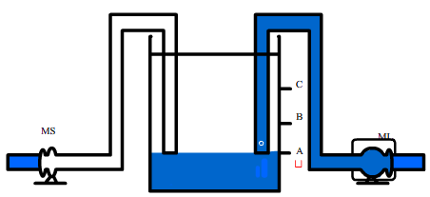
2.约束的表示方法
2.1 找到约束
逻辑抽象，列真值表：
（1）输入：检测元件A、B、C的输出
输出：水泵M_{S}、M_{L}的工作状态
（2）状态赋值：
水面低于检测元件——高电平，逻辑1；
水面高于检测元件——低电平，逻辑0；
水泵工作——逻辑1；
水泵不工作——逻辑0。

Slide 7
2.约束的表示方法
2.1 找到约束
如何用数字逻辑语言描述约束？
（3）列真值表：
A | B | C | M_{S} | M_{L}
0
0
0
0
0
0
C
0
0
1
1
0
M_{S}
1
M_{L}
1
B
0
1
0
×
×
0
存在约束
1
A
0
0
1
1
0
1
1
0
0
×
×
水面低于检测元件——1；
1
0
1
×
×
1
1
0
×
×
水泵工作——1；
1
1
1
1
1

Slide 8





2.约束的表示方法
2.2 约束的表示
输入变量取值
最小项的值为1
A | B | C | M_{S} | M_{L}
×
0
0
0
0
0
输入变量取值
最小项的值为0
0
0
1
1
0
0
1
0
×
×
存在约束
0
1
1
0
1
1
0
0
×
×
不会出现的变量取值所对应的最小项称为约束项。
1
0
1
×
×
1
1
0
×
×
1
1
1
1
1
由约束项加起来所构成的值为0的逻辑表达式，称为约束条件。

Slide 9
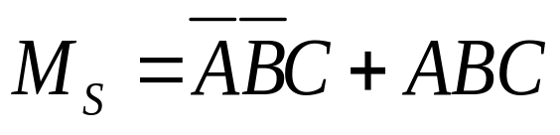
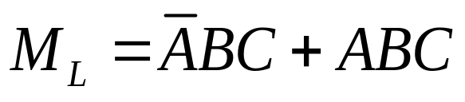


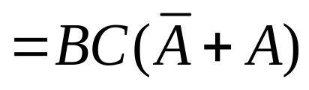


3.约束在化简中的应用
3.1 逻辑函数的表达式
约束条件：
A | B | C | M_{S} | M_{L}
3.2 未用约束的化简
0
0
0
0
0
0
0
1
1
0
公式法：
0
1
0
×
×
0
1
1
0
1
1
0
0
×
×
1
0
1
×
×
1
1
0
×
×
是最简吗？
1
1
1
1
1

Slide 10
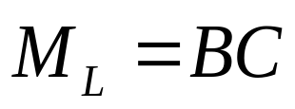
3.约束在化简中的应用
3.2 未用约束的化简
约束条件：
卡诺图法：
BC
00
01
11
10
A | B | C | M_{S} | M_{L}
A
0
0
1
0
×
0
0
0
0
0
1
？
×
×
1
×
0
0
1
1
0
M_{S}的卡诺图
是最简吗
0
1
0
×
×
BC
00
01
11
10
0
1
1
0
1
A
0
0
0
1
×
1
0
0
×
×
1
×
×
×
1
0
1
×
×
1
1
1
0
×
×
M_{L}的卡诺图
1
1
1
1
1

Slide 11
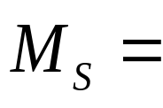

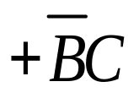





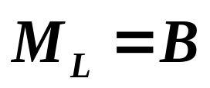




3.约束在化简中的应用
3.3 利用约束的化简
约束条件：
卡诺图法：
BC
00
01
11
10
A
未用约束
0
0
1
0
×
1
×
×
1
×
？
M_{S}的卡诺图
BC
00
01
11
10
A
0
0
0
1
×
1
×
×
1
×
M_{L}的卡诺图

Slide 12
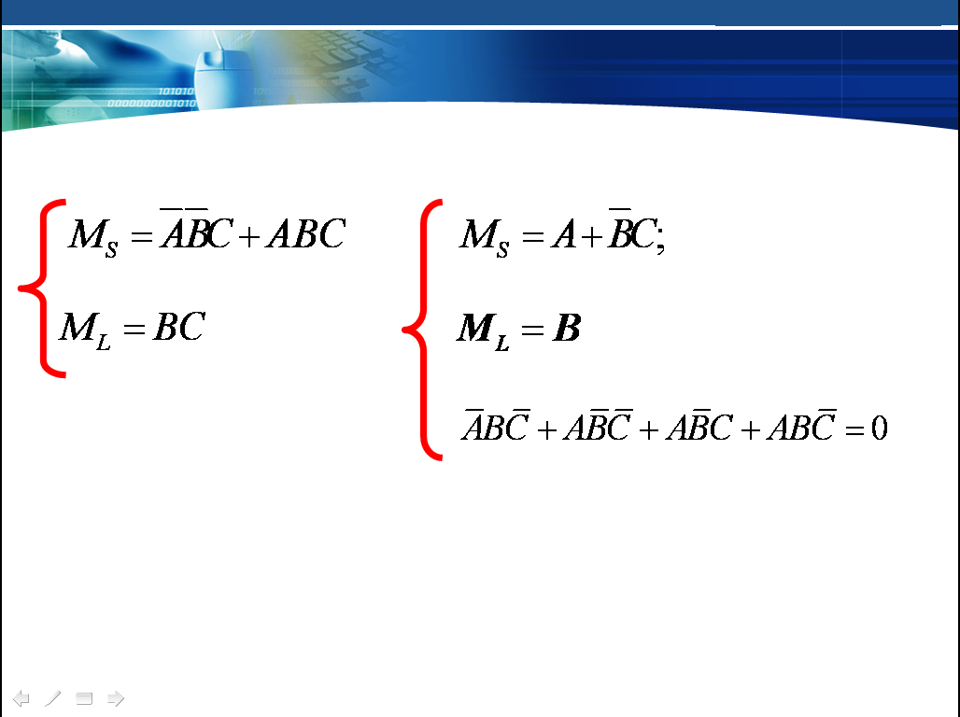
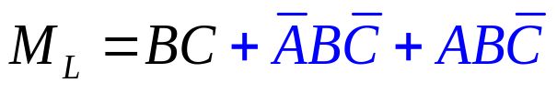
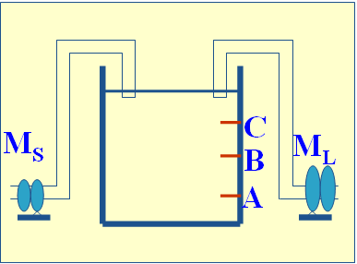
4.验证及注意事项
4.1 计算验证
未用约束
利用约束
水面低于检测元件——1；
水泵工作——1；
未用约束
利用约束
未用约束
利用约束
A | B | C | M_{S} | M_{L} | M_{S} | M_{L}
A | B | C | M_{S} | M_{L} | M_{S} | M_{L}
不正常输入
无
正常输入
0
0
0 0 0
0
0
0
1
0
0
0
0
0
0
0
1
小
0 0 1
0
1
1
0
0
0
1
0
1
0
0
0
1
0
大
0 1 1
1
0
1
1
0
1
0
1
0
1
1 1 1
0
0
1
0
大 小
1
1
1
1
1
0
1
1
1
1
A B C
0
0
1
1

Slide 13
4.验证及注意事项
4.2 注意事项
当逻辑函数利用其约束进行化简时，在设计应用时必须遵守约束条件，否则将会带来错误的结果。

Slide 14


总结：
1
约束、约束项、约束条件。
2
利用约束项基于卡诺图化简逻辑函数。
3
实际工程中约束项对应的变量取值要确保不能出现。

